Slide 1

Интеграция Java плагина в среду разработки Unity с помощью AndroidJavaObject и AndroidJavaClass
Горбунов Никита Алексеевич

Slide 2






Большинство основных системных вызовов уже реализованы «под капотом» игрового движка, например: создание/удаление/запись файлов, запрос на разрешения приложения, геолокация, интернет-запросы, и так далее. Для написания простого приложения, которое должно будет сохранять что-либо или отправлять запросы на сервер, встроенного инструментария хватит.

Slide 3




Если приложение должно работать с Bluetooth устройствами, сервисами, ИК-портом (если присутствует в телефоне), то встроенных методов Unity недостаточно. Разработчики движка спрогнозировали нехватку функционала и дали возможность интеграции Java в приложение.

Slide 4

Код, написанный на Java, можно импортировать только в уже скомпилированном файле с расширением AAR или JAR, а взаимодействие с плагинами будет осуществляться через классы «AndroidJavaClass» и «AndroidJavaObject». «AndroidJavaClass» — это представление Unity универсального экземпляра «java.lang.Class» [1], а «AndroidJavaObject» – «java.lang.Object». Его можно использовать как бестиповый интерфейс для экземпляра любого класса Java внутри C# скрипта.
При написании кода на языке Java открывается максимальный спектр возможностей взаимодействия с операционной системой Android. Но нужно придерживаться определенных правил, если написанный код, используется через собранную библиотеку, к которой идёт обращение из основного приложения.
AndroidJavaObject
AndroidJavaClass

Slide 5


JAR – Java Archive. Содержит файлы классов, JAVA-ресурсы, зависимые библиотеки, и другие необходимые для приложения файлы. JAR может использоваться как в Android-приложении, так и в приложении на чистой Java.
AAR – Android Archive. Так же, как и JAR является zip-архивом, но может использоваться только в Android-приложении. AAR содержит скомпилированный исходный код в файле classes.jar, Android-ресурсы, AndroidManifest, и другие файлы, входящие в состав APK.

Slide 6


При компиляции библиотеки для интеграции в Unity-приложение подходят оба архива, но нужно учитывать особенности. В документации Unity, разработчики советуют импортировать AAR плагины из-за большей совместимости с движком. Некоторые API могут требовать определенные разрешения, которые нужно прописывать в «AndroidManifest.xml». Сторонние библиотеки добавляются в «build.Gradle». Если использовать AAR файл, то при компиляции не обязательно указывать все нужные ресурсы в плагине, достаточно будет добавить их в манифест вашего основного приложения, а движок сам объединит всё в один Gradle файл. Также Unity не требует добавлять «3rd-party» в определенную папку, их можно будет расположить в наиболее удобной директории, находящейся в иерархии приложения. JAR файл, в свою очередь, обязывает прописывать все разрешения в манифесте при сборке, а библиотеки обязательно должны лежать в папке «Assets/Plugins/Android».
AndroidManifest.xml
Build.Gradle

Slide 7
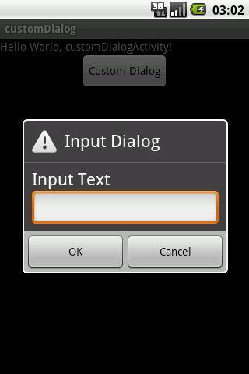

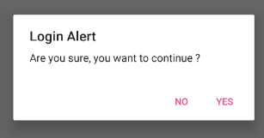
Context – интерфейс для глобальной информации о среде приложения. Это абстрактный класс, реализация которого обеспечивается системой Android. Он предоставляет доступ к ресурсам и классам, специфичным для приложения, а также к вызовам для операций уровня приложения, таких как запуск действий, широковещательная рассылка, получение намерений (Intent), и так далее.
Android Activity – ключевой компонент для создания визуализации интерфейса, форма приложения, с которой взаимодействует пользователь. Активность основного приложения потребуется передать, как параметр в методе инициализации плагина из скрипта C#.
Activity
Context

Slide 8

Если важна точность исполнения всех вызовов плагина, сохранение состояний объектов и возврат результата, например, постоянное обращение к файловой системе или отправка данных по Bluetooth с сохранением подключения к устройству, то стоит использовать паттерн проектирования Singleton.
Если нужно единожды вызвать API, который не отвечает за важные решения операционной системы, то пользовательский Java-плагин создавать не обязательно. Можно объявить и инициализировать какой-либо класс Android API в классе «AndroidJavaClass», вызвать нужный метод, после чего Garbage collector очистит выделенную память. Этот способ не оптимизированный, но быстрый для реализации.
Если сохранение состояния не настолько важно, и нужно лишь иногда обращаться к Android API, например, вывести «Pop-up» о какой-либо ошибке или вести «LogCat» с пользовательскими тегами, то достаточно будет реализовать всё в статических методах.
Singleton
Static

Slide 9
private AndroidJavaClass unityClass;
private AndroidJavaObject unityActivity;
private AndroidJavaClass customClass;
private AndroidJavaObject instance;
private const string PackageName = “com.myPlugin.plugin.Manager”;
private const string UnityDefaultJavaClassName = “com.unity3d.player.UnityPlayer”;
public void Init(){
AndroidJNI.AttachCurrentThread();
unityClass = new AndroidJavaClass(UnityDefaultJavaClassName);
unityActivity = unityClass.GetStatic<AndroidJavaObject>(“currentActivity”);
customClass = new AndroidJavaClass(PackageName);
customClass.CallStatic(“InitInstance”, unityActivity);
instance = customClass.GetStatic<AndroidJavaObject>(“instance”);
}

